Slide 1
Organizar y administrar flujo de contenido de un UI
Diseño y Desarrollo Web

Slide 2
Introducción:
En esta sesión aprenderemos a aplicar correctamente el uso de cajas y rejillas, diseños flexibles, para establecer la alineación de contenido, la dirección y la orientación, además de flujos dinámicos con objetos flotantes.

Slide 3
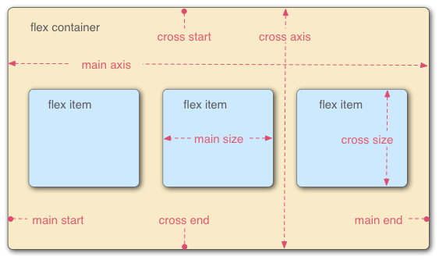
Cajas Flexibles con CSS3
En CSS3, además de las formas tradicionales de diseñar la página (propiedades position o float hay una nueva forma de diseñar la página, mediante "cajas flexibles" o "FlexBox".
Fuente: http://aprende-web.net/NT/css3/css3_11.php
3
Notes:
El diseño "FlexBox" prescinde de algunas propiedades comofloat o columns, pero se gana en simplicidad. Un "FlexBox" es en sí un elemento de bloque, aunque también puede declararse como elemento en línea. En un "FlexBox" tanto él como sus elementos hijos tienen una serie de propiedades especiales.

Slide 4
Display: Flex
Basicamente consiste en declarar un contenedor (section, nav, div, etc) y definir que el contenedor es "flexible" con la regla display: flex; o display: inline-flex;
A partir de la declaración display: flex; o display: inline-flex; el contenedor padre será un contenedor flexible; todos sus hijos se convertirán en "bloques" una vez definamos las siguientes propiedades:

Slide 5
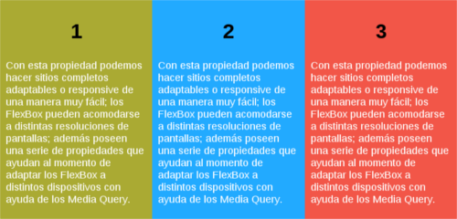
ORIENTACIÓN: FLEX-DIRECTION
Indicamos cómo deseamos que se alinean los elementos hijos:
flex-direction: row Se alinean en filas:

Slide 6
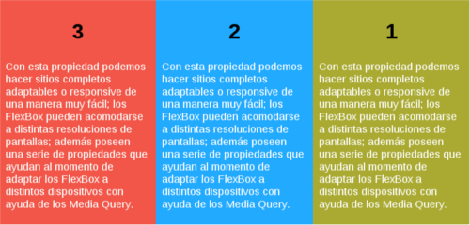
flex-direction: row-reverse Se alinean en filas, pero en orden inverso:

Slide 7
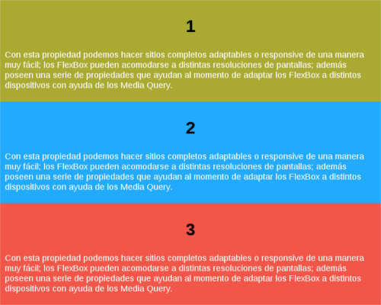
flex-direction: column Se alinean en columnas:

Slide 8
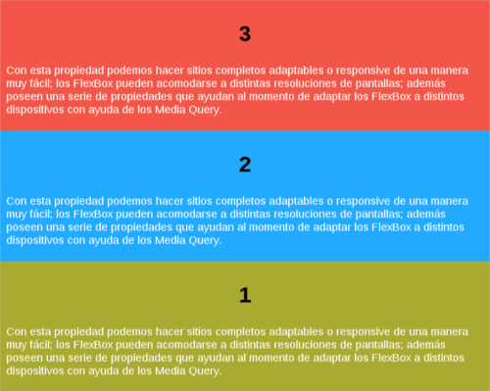
flex-direction: column-reverse Se alinean en columnas, pero en orden inverso:

Slide 9
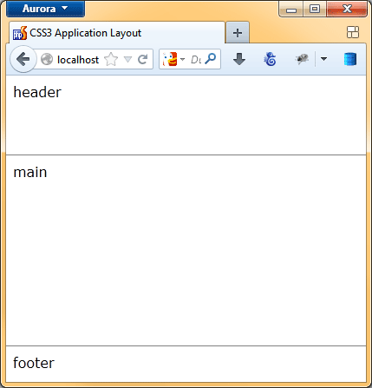
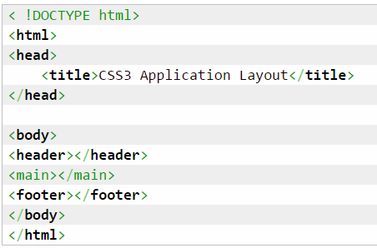
Ejemplo:
Primer paso: Agregar cajas verticales
Empezamos con tres etiquetas (<header>, <main>, <footer>) en el body.
Fuente: https://www.mozilla-hispano.org/aplicacion-con-el-modulo-de-caja-flexible-de-css3/

Slide 10
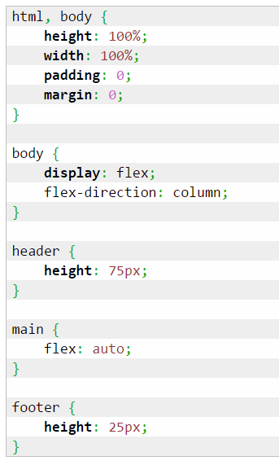
Vamos a agregar el CSS para hacer que estos tres elementos llenen el espacio verticalmente. Esto se logra estableciendo la propiedad display del <body> a flex y la propiedad flex-direction a column. Esto le dice al navegador que muestre los elementos hijos de body (<header>, <main> y <footer>) como cajas verticales flexibles.
Fuente: https://www.mozilla-hispano.org/aplicacion-con-el-modulo-de-caja-flexible-de-css3/
Notes:
La manera en que este espacio disponible está distribuido puede ser controlado con la propiedad flex.
n este diseño de aplicación, sin embargo, no queremos que el tamaño se reduzca o aumente proporcionalmente. En cambio, los elementos <header> y <footer> deben tener una altura fija, mientras que <main> debe solamente llenar el espacio restante estableciendo su propiedad flex a auto.

Slide 11
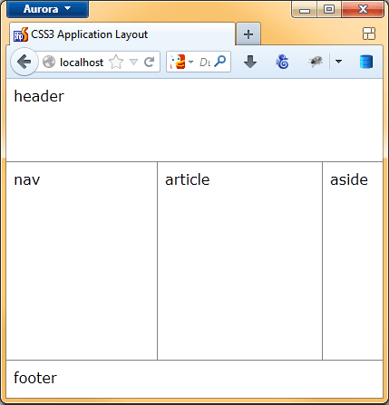
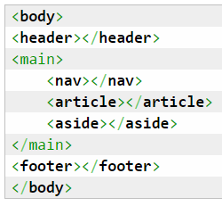
Segundo paso: Cajas horizontales
Vamos a agregar tres elementos más (<nav>, <article> y <aside>) dentro del elemento <main>. Pero esta vez queremos que llenen el espacio horizontalmente dentro del elemento <main> en lugar de verticalmente.
Fuente: https://www.mozilla-hispano.org/aplicacion-con-el-modulo-de-caja-flexible-de-css3/

Slide 12
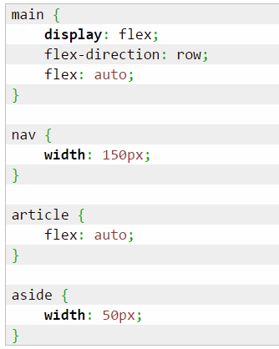
Esto se logra estableciendo la propiedad display del elemento <main> también a flex, pero la propiedad flex-direction se establece a row (este es el valor por defecto). Los elementos <nav> y <aside> deben tener un ancho fijo, mientras que <article> solo debe llenar el espacio restante: esto se logra de la misma forma que antes:
Fuente: https://www.mozilla-hispano.org/aplicacion-con-el-modulo-de-caja-flexible-de-css3/

Slide 13
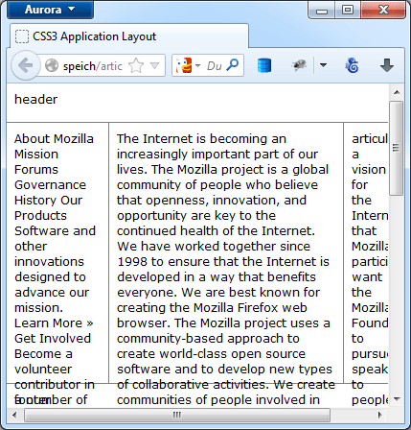
Siguiente paso: refinar el CSS
Cuando hay mucho contenido, un elemento puede volverse más pequeño que lo especificado y también pueden aparecer las barras de desplazamiento.
Por lo tanto, necesitamos agregar la propiedad min-width a todos los elementos a los que hemos agregado una propiedad width. También debemos establecer la propiedad overflow de los elementos <body> y <main> a hidden así como el overflow-y de <article> y <aside> a auto para mostrar las barras de desplazamiento solamente donde las queremos.
Fuente: https://www.mozilla-hispano.org/aplicacion-con-el-modulo-de-caja-flexible-de-css3/

Slide 14
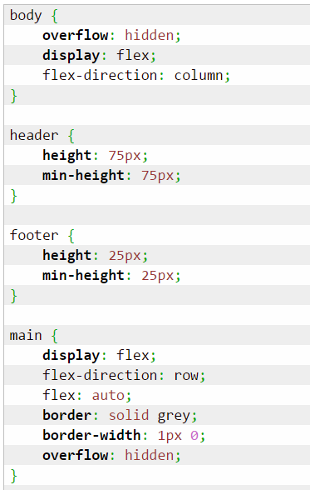
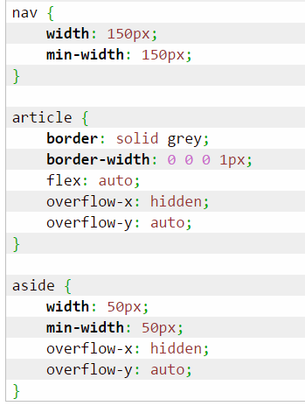
Fuente: https://www.mozilla-hispano.org/aplicacion-con-el-modulo-de-caja-flexible-de-css3/
Notes:
Probablemente esto todavía no funcione en Safari. Puedes conseguir que funcione usando el prefijo -webkit-.

Slide 15
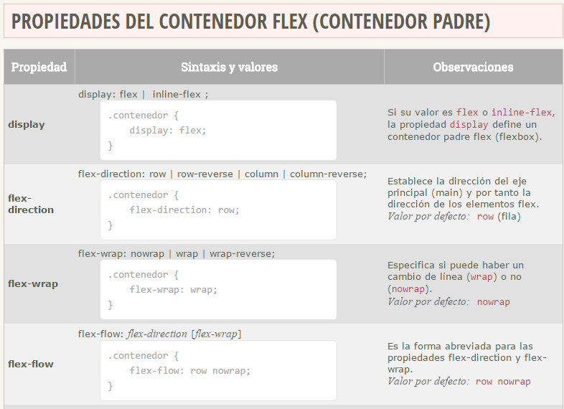
Fuente: http://3con14.eu/i2015/45-las-cajas-fexibles-flexbox-de-css3.html

Slide 16
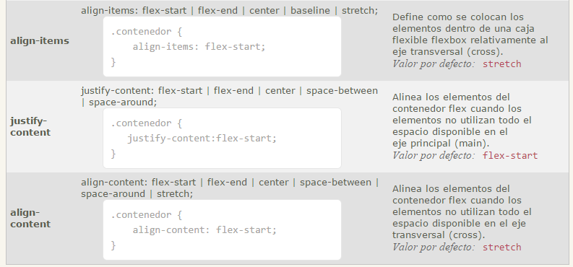
Fuente: http://3con14.eu/i2015/45-las-cajas-fexibles-flexbox-de-css3.html

Slide 17
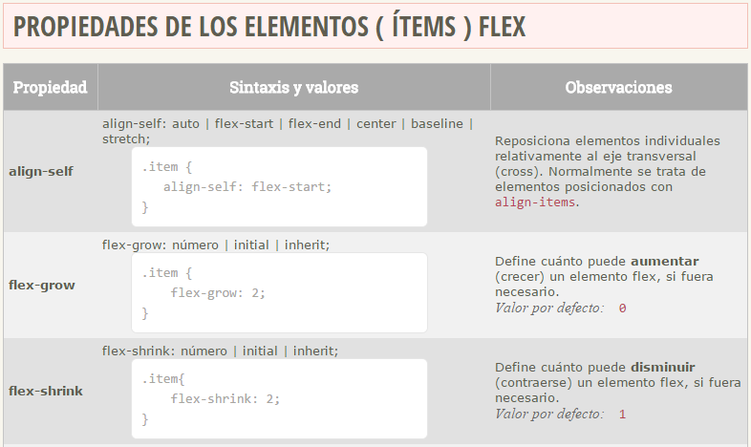
Fuente: http://3con14.eu/i2015/45-las-cajas-fexibles-flexbox-de-css3.html

Slide 18
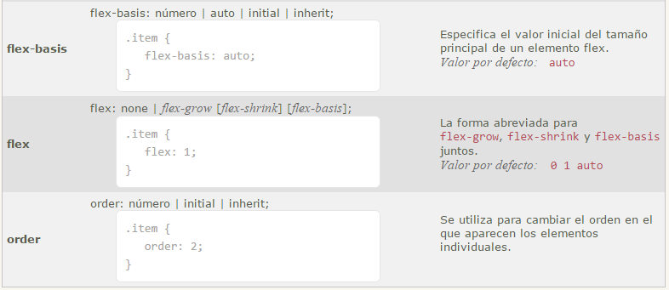
Fuente: http://3con14.eu/i2015/45-las-cajas-fexibles-flexbox-de-css3.html

Slide 19
Conclusión
El objetivo de esta sesión fue aprender a aplicar correctamente el uso de cajas y rejillas, diseños flexibles, para establecer la alineación de contenido, la dirección y la orientación, además de flujos dinámicos con objetos flotantes.
Al finalizar esta sesión podrás organizar y administrar el flujo de contenido de un UI.

Slide 20


Los Flexbox te permitirán crear paginas web flexibles para diferentes tipos de dispositivos.

Slide 21
Bibliografía
http://aprende-web.net/NT/css3/css3_11.php
http://www.desarrollolibre.net/blog/tema/124/css/dando-los-primeros-pasos-con-flexbox-la-caja-flexible-con-css3#.VeFZT_l_NBc
https://www.mozilla-hispano.org/aplicacion-con-el-modulo-de-caja-flexible-de-css3/
http://3con14.eu/i2015/45-las-cajas-fexibles-flexbox-de-css3.html

